Slide 1
주문 관리 모듈 사용법
주문 관리 방식을 개선하는 목적
구매 고객의 이력과 요구 사항을 정확하고 체계적으로 기록하고 추적.
고객 CS 관련 별도의 메일 의사소통을 최소화하고 관리자 대쉬보드에서 처리를 일원화함.
네이버페이 주문을 포괄하여 밸런스온 주문 관리자에서 통합함.
주요 변경
주문 상태가 단순 표식에서 동작으로 승격.
주문 상태를 세분화하여 현실성을 개선함
모든 주문의 상태 변경 내역과 실행자가 기록됨.
주문의 life cycle을 준수하는 변경만 가능함.
차감액 정산이나 수기 취소가 필요한 주문일 경우.
일반관리자는 주문 취소 요청만 할 수 있음.
취소 관리자만 취소를 확정할 수 있음.

Slide 2
주문 상태 세분화
기존 주문 상태
10개
새로운 주문 상태
14개
반품요청,반품,교환요청,교환재배송준비 추가
네이버페이 주문 연동 후 1개 상태 추가 예정

Slide 3
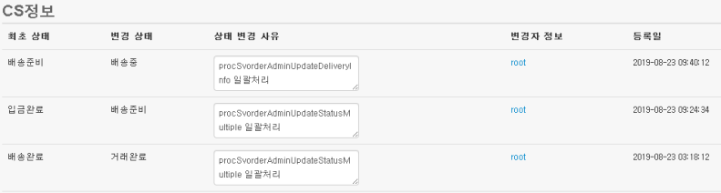
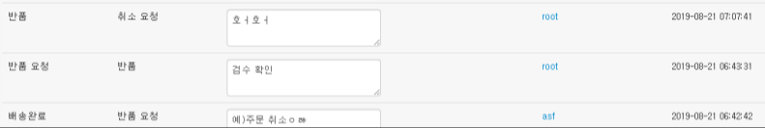
상태 변경 내역과 실행자 기록
관리자, 고객, 시스템에 의한 상태 변동을 모두 기록함

Slide 4
주문 변경 과정은 life cycle로 제한됨
장바구니
주문 상태는 논리적 순서에 따른 변경만 가능함
주문 상태
VA 가상계좌
IB 인터넷 뱅킹
BT 계좌이체
CC 신용카드
입금대기
물류업체 업무 범위
입금완료
배송준비
배송 중
배송 완료
거래 완료
반품 요청
교환 요청
반품 완료
배송 전 취소
교환재배송준비
배송 후 취소
물류업체
업무 범위
전액 취소
부분 취소
전액 취소
배송 중
VA
IB
BT
CC
배송 완료
VA
IB
BT
CC
VA
IB
BT
CC
교환 완료
취소 요청
취소 완료
취소 요청
취소 완료

Slide 5
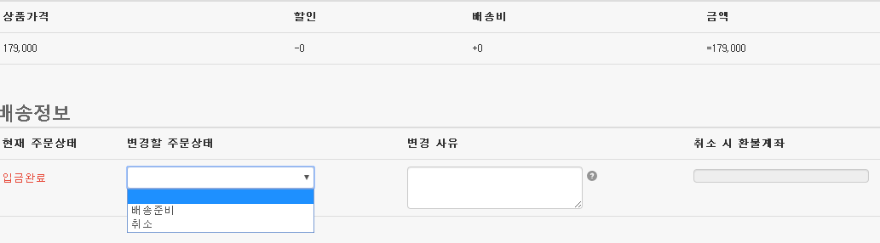
주문 변경 과정은 life cycle로 제한됨
주문 상세 페이지에서 해당 주문의 진행 가능한 상태를 표시함
관리자가 상태 변경 시 변경 사유를 입력할 수 있음
신용카드 결제이며 배송 전이라서
일반 관리자가 [취소]로 상태 변경이 가능한 주문

Slide 6
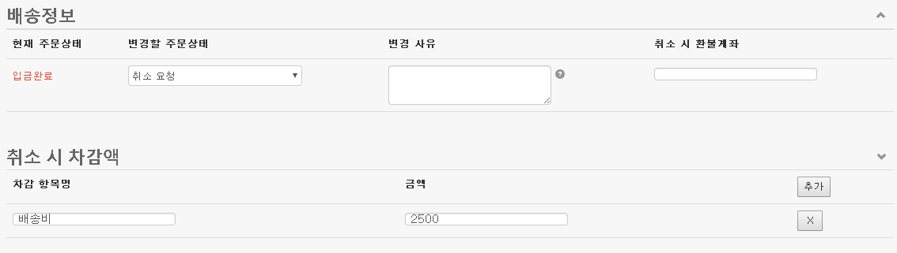
일반관리자는 주문 취소 요청만 가능
주문 상세 페이지에서 취소 요청하면
취소 사유, 환불 계좌, 차감액을 입력하여 취소 관리자에게 통보함

Slide 7
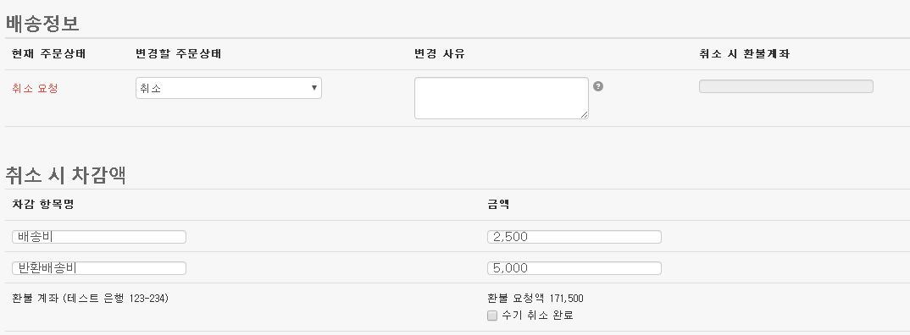
취소 관리자만 취소 확정 가능
취소 관리자는 주문 상세 페이지에서 취소확정할 때
환불요청액을 확인할 수 있고, 수기 취소 완료를 반드시 선택해야 함.

Slide 8
appendix

Slide 9
주문의 life cycle
On cart
On deposit
Delivery admin range
Paid
Prepare delivery
On delivery
Delivered
Completed
Return Requested
Exchange Requested
Returned
Re delivery
ready
Pre-delivery
Cancel
Post-delivery
Cancel
Delivery
admin
range
전액 취소
부분 취소
전액 취소
On delivery
VA
IB
BT
CC
Delivered
VA
IB
BT
CC
VA
IB
BT
CC
Exchanged
Cancel
Requested
Cancelled
Cancel
Requested
Cancelled

